Slide 1
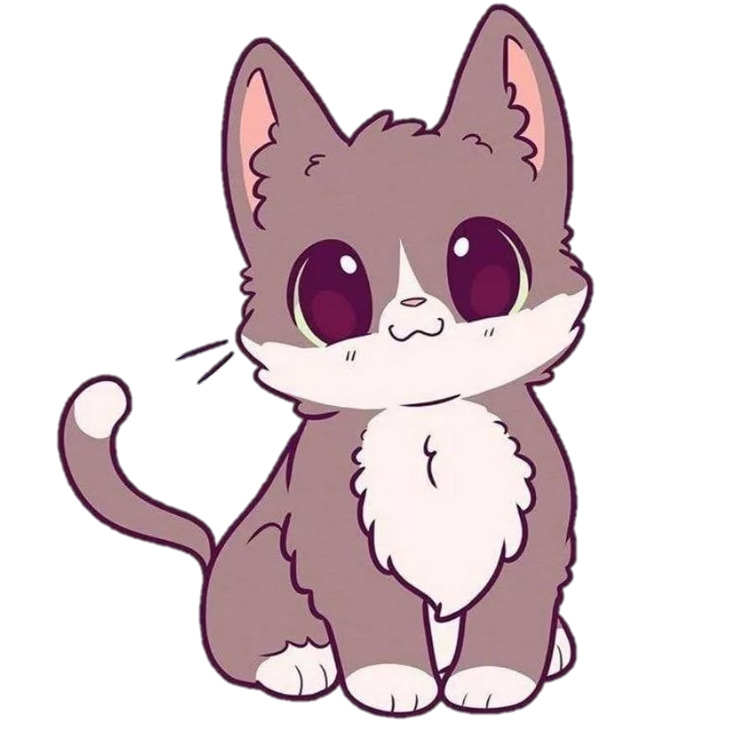
Мой говорящий котёнок
Играть
Как играть
Выйти

Slide 2
Вы действительно хотите выйти? Все достижения в игре сбросятся
Да, выйти
Нет, вернуться

Slide 3
Мой говорящий котёнок
загрузка

Slide 4
Пойти
Кто там может быть?

Slide 5
Уходите, я гостей не жду!

Slide 6
Та кто там?!

Slide 7
Что? Я никаких посылок не заказывала!

Slide 8
На кухню
Там котёнок? Надо забрать её и разрезать

Slide 9
На кухню

Slide 10
К столу

Slide 11
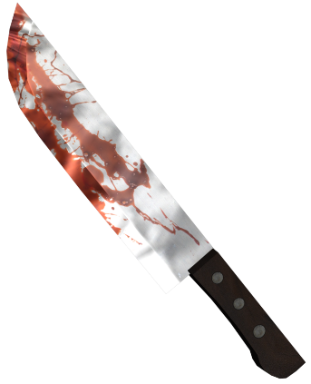

Slide 12
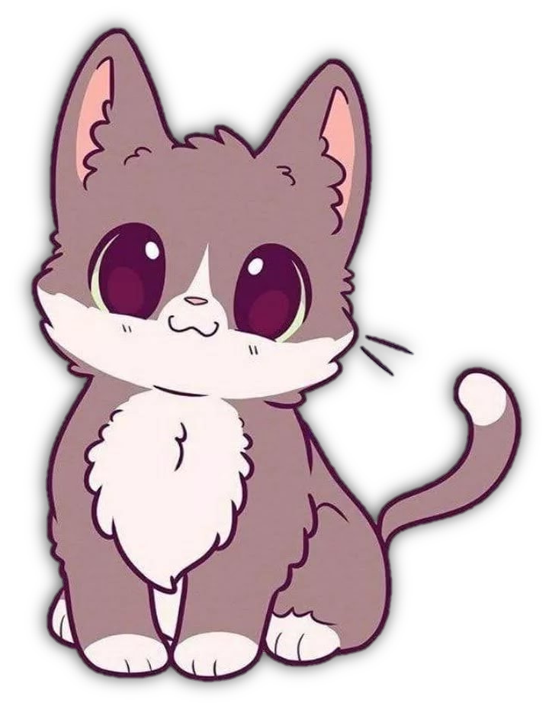
Мяу!

Slide 13
Божечки, какая ты милая!

Slide 14
Точно, тебя ж надо покормить!

Slide 15
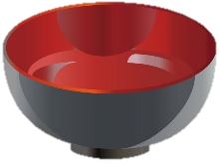
Нажми на левую миску чтоб напоить котёнка, и на правую что б накормить
Понятно
Будешь на столе есть!

Slide 21
Как же тебя назвать?

Slide 22
Мяу!

Slide 23
Назову тебя Чокола!

Slide 25
ЁК МАКАРЁК, ТЕБЕ Ж НАДО ТРЯПОЧКУ ПОСТАВИТЬ

Slide 26
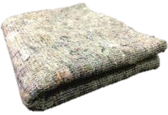
ЁК МАКАРЁК, ТЕБЕ Ж НАДО ТРЯПОЧКУ ПОСТАВИТЬ

